Slide 1

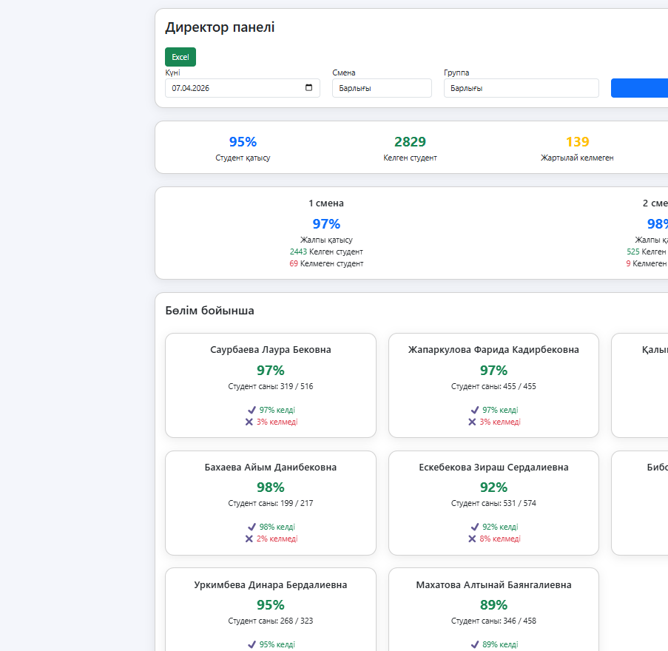




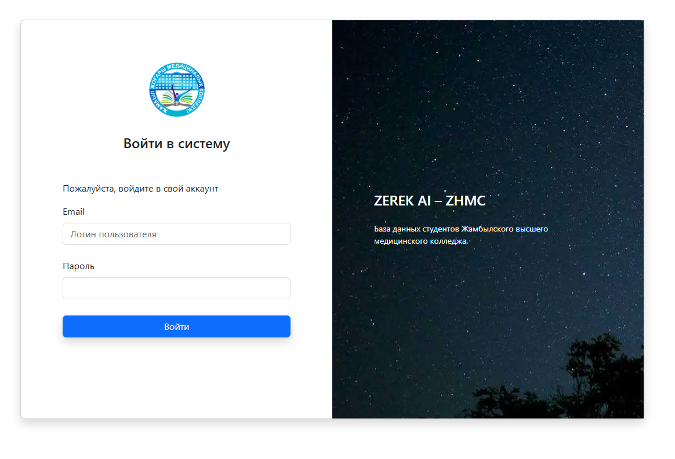





DIGITAL TRANSFORMATION OF ADMINISTRATION: ZEREK AI IN ACTION
ЦИФРЛЫҚ ДӘУІРДЕ ӘКІМШІЛІК ПРОЦЕСТЕРДІ АВТОМАТТАНДЫРУ:
ZEREK
тәжірибесі
Исмаилова Айжан Ерлепесовна -
Жамбыл жоғары медициналық колледжі
ІТ орталығының меңгерушісі.

Slide 2
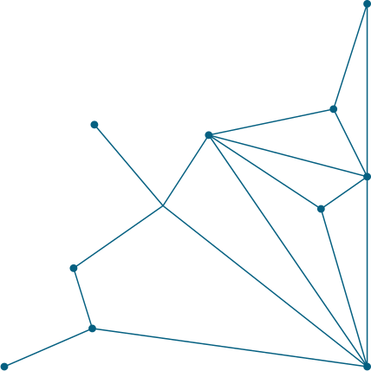


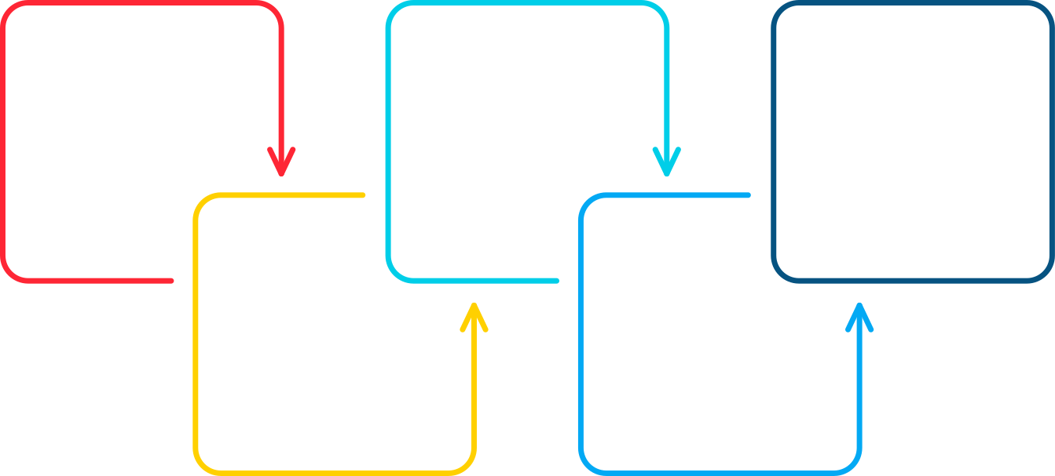


Шешім қабылдау жылдамдығы аса маңызды факторға айналды.
Бүгінгі таңда білім беру жүйесі түбегейлі өзгерді.
Деректер көлемі артты, талаптар күшейді.
Бірақ біз әлі де осы процесті ескі тәсілдермен басқаруға тырысамыз.
Ал бұл қазіргі жағдайда тиімсіз

Slide 3




Қазақстан Президенті Қасым-Жомарт Тоқаев жасанды интеллектті білім беру жүйесіне енгізу — уақыт талабы.
•Колледжде 4000-нан астам студент бар.
•Бұл жәй технология емес,
бұл — басқару тәсілінің өзгеруі.
•Бір студент туралы толық ақпарат алу үшін:
- кураторларға хабарласу
- мәлімет жинау
- салыстыру қажет

Slide 4
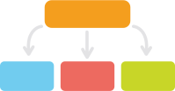
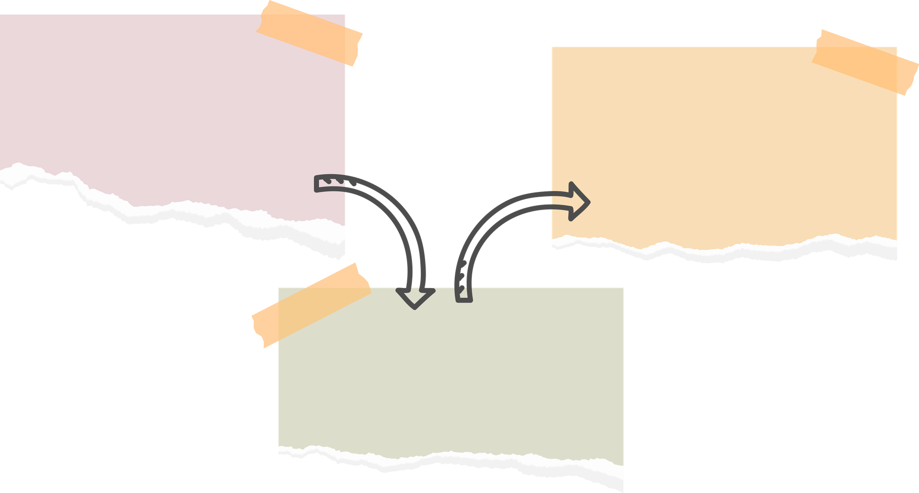

Шешім
Уақыт мәселесі
•Біз дайын жүйені қолданған жоқпыз.
•Өз қажеттілігімізге сай
– Қазір:
•Барлық ақпарат бірнеше секундта дайын
– Бұрын:
•Бір студент туралы мәлімет жинау -30–60 минут
•Бұл -үлкен өзгеріс.
•ZEREK AI платформасын әзірледік.

Slide 5









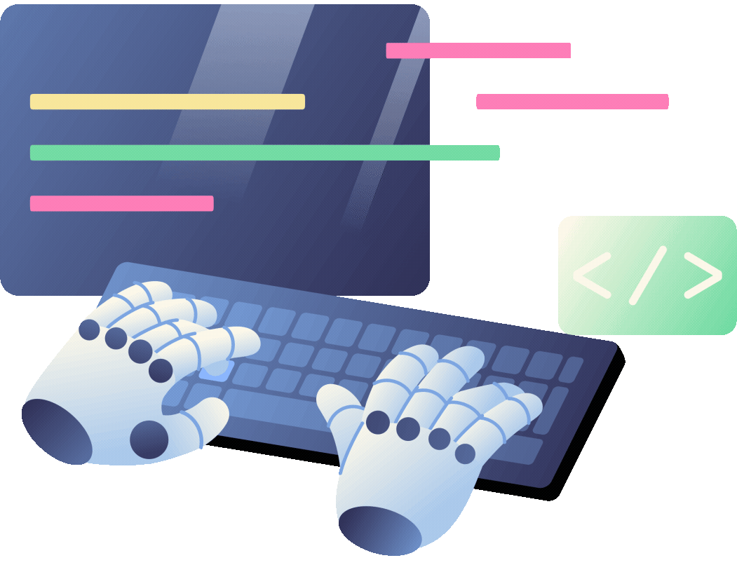

Платформа туралы
Негізгі функция
ZEREK AI — бұл жай база емес.
•Жүйе автоматты түрде:
Бұл жүйе:
- мәліметтерді жинайды
- 3 күн келмеген студенттерді анықтайды
өздігінен талдап, өңдейді
- тәуекел тобына енгізеді
- басқаруды жеңілдетеді
- талдау жасайды
•Бөлім меңгеруші бірден көреді және әрекет жасайды

Slide 6




Психолог жұмысы
•Психолог тек қажетті студенттерді көреді
Студент туралы толық ақпарат бір жерде:
Жұмыс бірден басталады
- толық мәлімет
- сабаққа қатысуы
-әлеуметтік паспорт

Slide 7




Жасанды интеллект рөлі
- деректерді талдайды
- мәселелерді анықтайды
шешім қабылдауды жеңілдетеді.
Бұл — жәй цифрлық база емес
Бұл — басқару интеллектісі

Slide 8

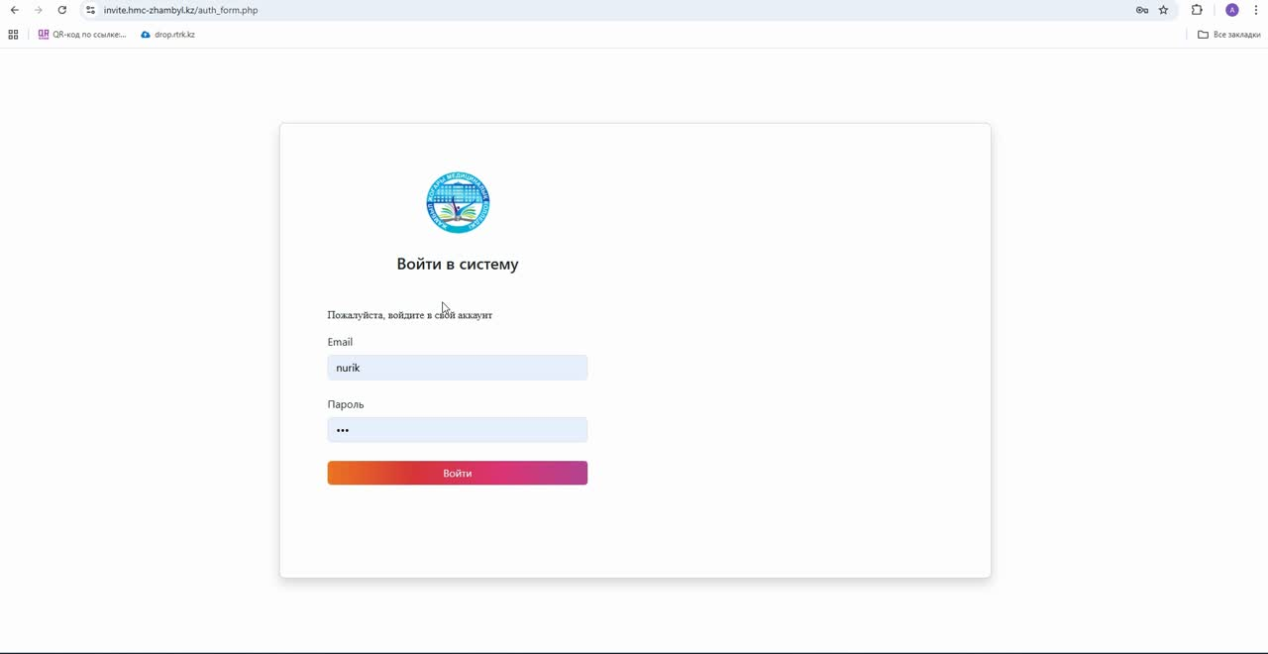
Платформа енгізілгеннен кейін:
- уақыт үнемделді
- басқару жеңілдеді
- мәселелер ерте анықталды
– студенттермен жеке жұмыс күшейді

Slide 9



Бүгін бізде таңдау бар:
Ақпарат жинау немесе ақпаратпен басқару.
Біз ақпаратпен басқаруды таңдадық

Slide 10
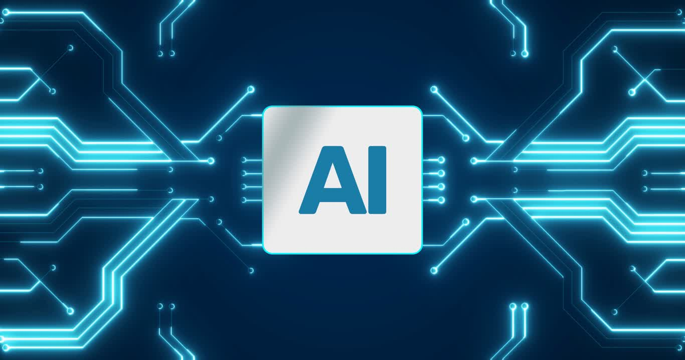
ZEREK
бұл жай жүйе емес
Бұл — білім беруді басқарудың жаңа деңгейі.

Slide 11



Назарларыңызға рақмет
IT орталық

